Slide 1


ỦY BAN NHÂN DÂN QUẬN LONG BIÊN
TRƯỜNG MẦM NON BỒ ĐỀ
GIÁO DỤC PHÁT TRIỂN NHẬN THỨC
LQVT: So sánh chiều dài của hai đối tượng
dài hơn- ngắn hơn
Lứa tuổi: Mẫu Giáo bé (3-4 tuổi)
Giáo viên: Nguyễn Thị Tiếp
Nguyễn Hồng Phượng

Slide 2

1.Ổn định tổ chức
Cho trẻ chơi TC
Lá và gió

Slide 3



2. Phương pháp, hình thức tổ chức
HĐ1: Ôn so sánh sự bằng nhau của 2 đối tượng

Slide 4



HĐ1: Ôn so sánh sự bằng nhau về chiều dài của 2 đối tượng

Slide 5
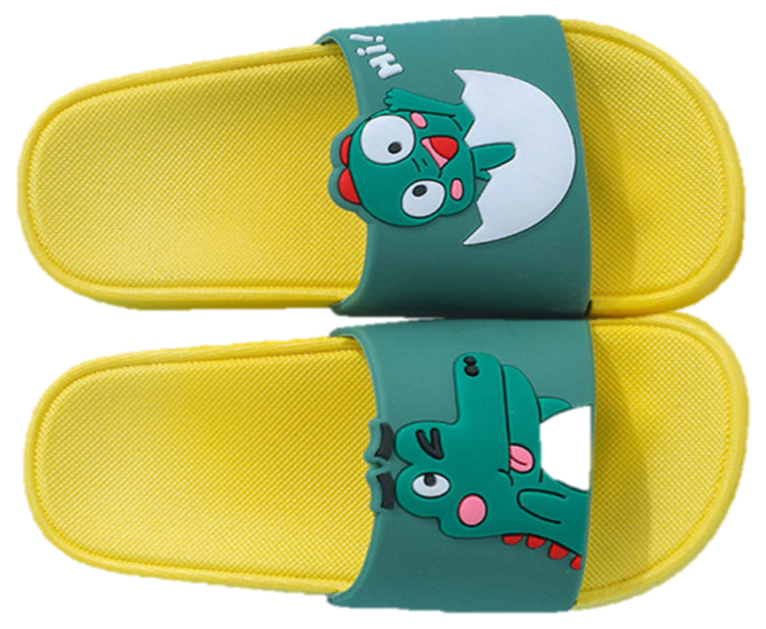
HĐ1: Ôn so sánh sự bằng nhau về chiều dài của 2 đối tượng

Slide 6

HĐ2: So sánh sự khác nhau rõ nét về chiều dài của 2 đối tượng

Slide 7

HĐ2: So sánh sự khác nhau rõ nét về chiều dài của 2 đối tượng

Slide 8
HĐ2: So sánh sự khác nhau rõ nét về chiều dài của 2 đối tượng

Slide 9
HĐ2: So sánh sự khác nhau rõ nét về chiều dài của 2 đối tượng

Slide 10
HĐ2: So sánh sự khác nhau rõ nét về chiều dài của 2 đối tượng

Slide 11
HĐ2: So sánh sự khác nhau rõ nét về chiều dài của 2 đối tượng
Kết luận

Slide 12
HĐ2: So sánh sự khác nhau rõ nét về chiều dài của 2 đối tượng
Kết luận

Slide 13
HĐ2: So sánh sự khác nhau rõ nét về chiều dài của 2 đối tượng

Slide 14


HĐ2: So sánh sự khác nhau rõ nét về chiều dài của 2 đối tượng

Slide 15
HĐ2: So sánh sự khác nhau rõ nét về chiều dài của 2 đối tượng

Slide 16
HĐ2: So sánh sự khác nhau rõ nét về chiều dài của 2 đối tượng

Slide 17
HĐ2: So sánh sự khác nhau rõ nét về chiều dài của 2 đối tượng
Kết luận

Slide 18
HĐ2: So sánh sự khác nhau rõ nét về chiều dài của 2 đối tượng
Kết luận

Slide 19
HĐ2: So sánh sự khác nhau rõ nét về chiều dài của 2 đối tượng

Slide 20
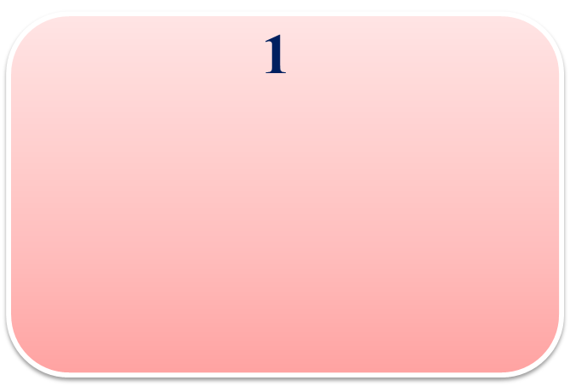
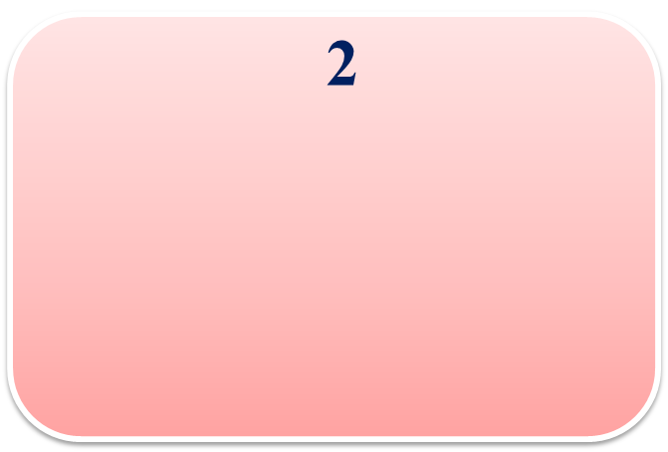



HĐ3: Ôn luyện, củng cố
Trò chơi: “Thử tài thông minh”
Hết giờ
5
4
3
1
2

Slide 21


HĐ3: Ôn luyện, củng cố
Trò chơi: “Thử tài thông minh”
Hết giờ
5
4
3
1
2

Slide 22


HĐ3: Ôn luyện, củng cố
Trò chơi: “Thử tài thông minh”
Hết giờ
5
4
3
1
2

Slide 23


BÀI HỌC ĐẾN ĐÂY KẾT THÚC
XIN KÍNH CHÀO VÀ HẸN GẶP LẠI

